Slide 1

PyGame Project
Выполнили Залялов Александр и Ломзиков Андрей

Slide 2
Идея проекта
Игра, разработанная с использованием библиотеки PYGAME, представляет собой космический шутер, где игрок управляет звездолётом, сражаясь с волнами вражеских кораблей.
Игрок должен выживать, уничтожать врагов, собирать ресурсы и улучшать свой корабль, чтобы пройти все уровни и спасти галактику от захватчиков.

Slide 3
Преимущества нашего проекта
1. Динамичный геймплей | 1. Быстрые и напряжённые бои с волнами врагов. 2. Разнообразие врагов: от маленьких истребителей до огромных боссов с уникальными атаками.
2. Прогрессия и улучшения | 1. Игрок может собирать ресурсы для улучшения своего корабля. 2. Улучшения включают: усиление оружия, увеличение скорости, установку щитов, дополнительные способности
3. Сюжет и миссии | 1. Игрок может собирать ресурсы для улучшения своего корабля. 2. Улучшения включают: усиление оружия, увеличение скорости, установку щитов, дополнительные способности

Slide 4
КОД ПРОЕКТА
Знакомство с частями кода

Slide 5
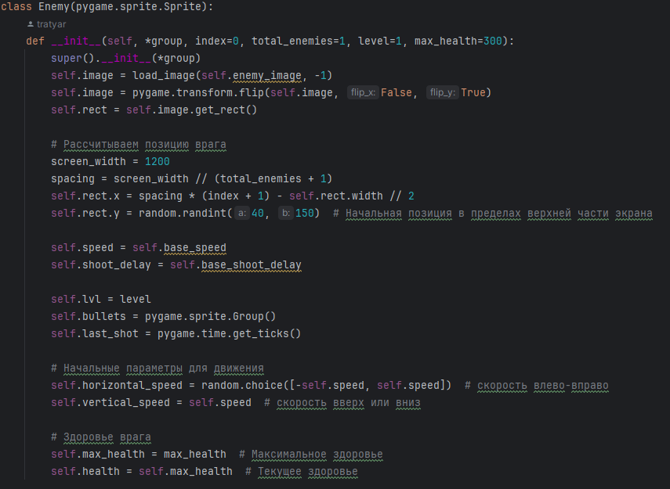
01
Создание противников

Slide 6
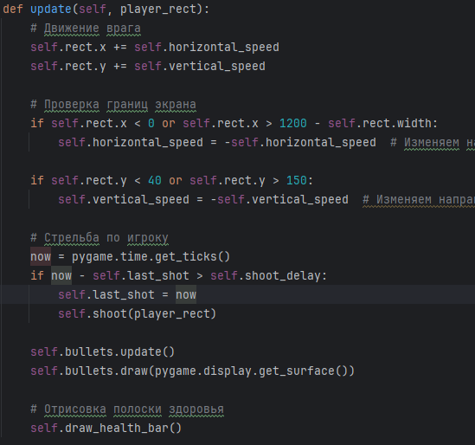
02
Логика противников

Slide 7
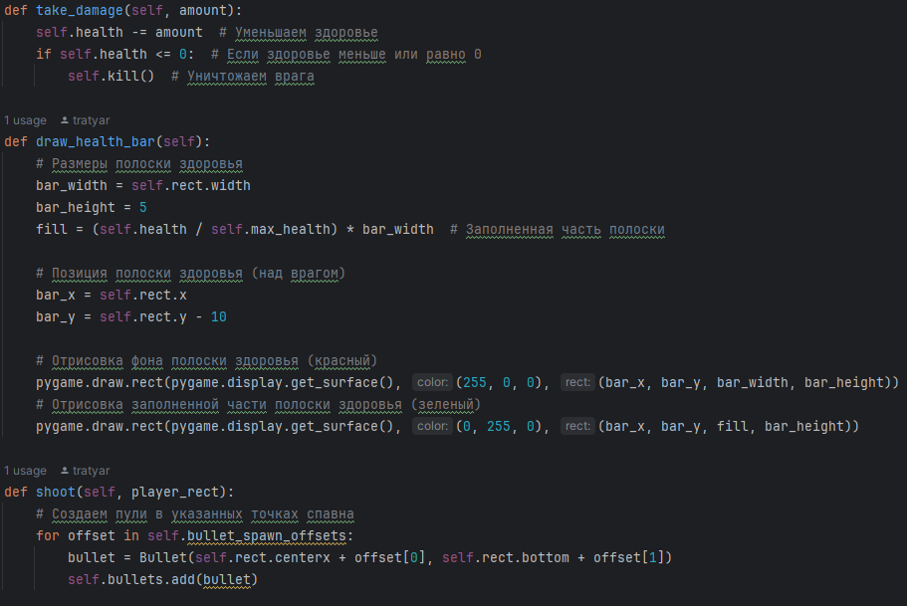
03
Логика противников

Slide 8
Итоги проекта
1
2
3
Создание видео игры на основе библиотеки PYGAME
Реализация сложной игровой механики врагов и главного героя
Создание уникальных уровней не похожих друг на друга
4
5
6
Реализация финального босса с особым вооружением
Большой выбор разнообразного не обычного оружия
система настроек для подбора подходящей сложности

